Slide 1

Programmiertechnik II
Leonhard Hennicke
Tutorium: Git, GitHub, Iterators, File Streams

Slide 2
Überblick
Git, GitHub, Classrooms
Install & Register
Basic Commands
Merging
Pull Requests
Iteratoren
File Streams

Slide 3
Install & Register
Git installieren
https://git-scm.com/downloads
GitHub Account erstellen
https://github.com
GitHub Classroom Assignment Link
https://classroom.github.com/a/6JGVYlbZ
Detailliertere Tutorials zu Git (optional)
https://www.atlassian.com/git

Slide 4
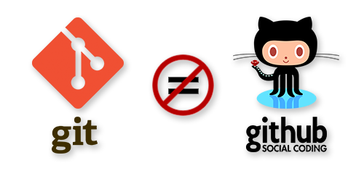
Git vs. GitHub
Git
System zur verteilten Versionsverwaltung
Open Source
Ursprünglich entwickelt von Linus Torvalds in 2005
GitHub
Proprietäre Softwareentwicklingsplatform
Betrieben von Microsoft
Basierend auf Git

Slide 5
Git
Version 1
Version 2
Version 3
Datei 1
1A
1B
1B
Datei 2
2A
2A
2B

Slide 6
Git: Branches
CO3
CO1
Bastelkiste
CO1
CO4
HEAD
CO5
CO7
Main
CO2
CO6
Feature

Slide 7
Merge Konflikte
Datei 1
B’
C
D
Datei 2
A
B’’
D
A
?
C
D
Original A B D

Slide 8
Git: Befehle
git init
git help, git help <befehl>
git clone <repo link>
git status, git log, git diff
git pull
git add <file-Pfad>, git add -A
git commit -m “<commit message>”
git push
git checkout -b <new branch name>
git checkout <branch name>
git merge <branch name>

Slide 9
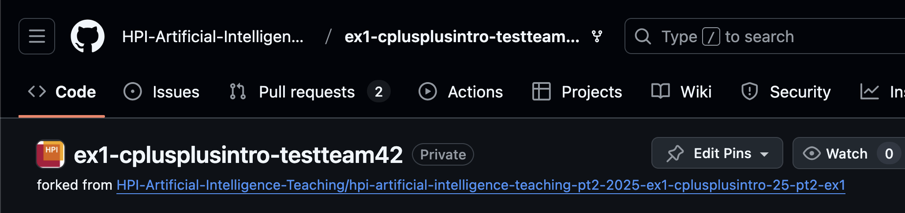
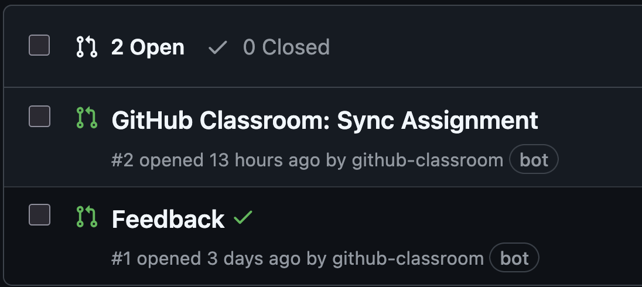
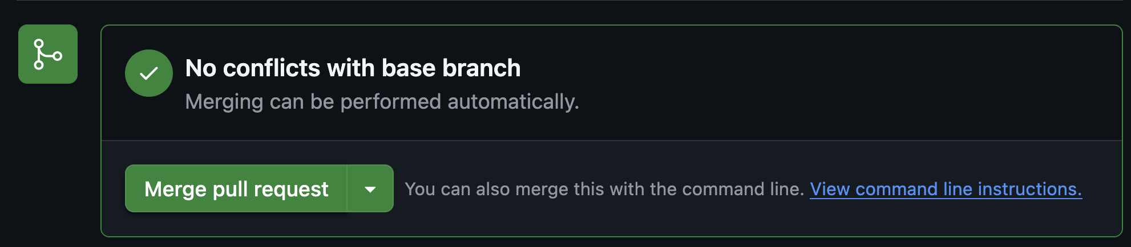
Pull Requests im Übungsrepo
1.
2.
Lokal mergen ist auch eine Option
3.

Slide 10
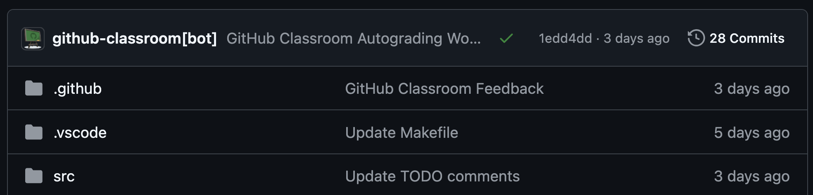
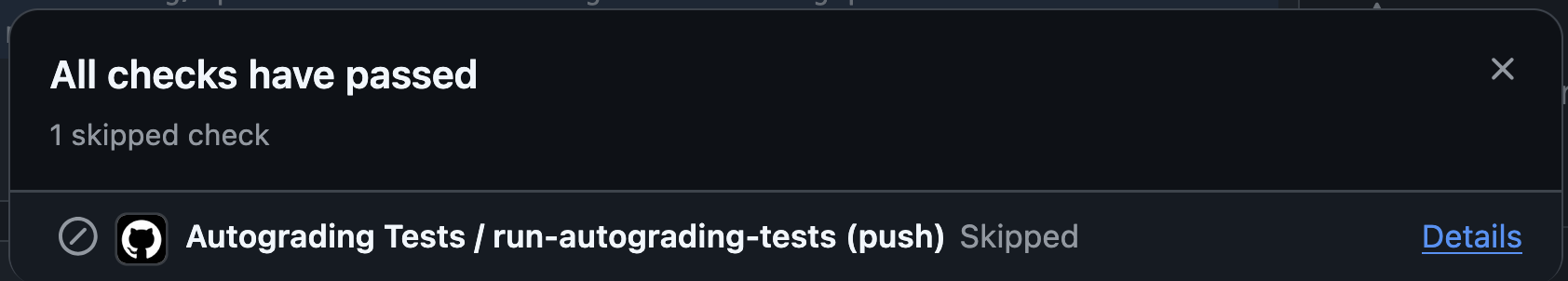
GitHub Classrooms: Autograding
1.
Automatisierte Tests via GitHub Classrooms nach jedem Push
2.

Slide 11
Iterator
Problem: Selbst definiert Klasse soll einfach iterierbar sein
Lösung: Eine zweite selbst definierte Klasse, die sich verhält wie Iteratoren anderer Container-Typen (z.B. vector::iterator), definiert Logik, wie iteriert werden soll
Vorteile:
Range-basierte for-Loops: for (auto it : MyContainer) {}
STL Algorithmen für ander Container funktionieren auf der neuen Klasse
Minimales Interface: Operatoren ++, *, ==, !=, Definition von value_type, sowie von begin() und end()
array_iterator.h, array_iterator.cpp

Slide 12
File Stream (std::ifstream)
Standard C++ class um Daten aus Dateien zu lesen
Öffnet eine Datei und behandelt sie als Input Stream aus Characters/Bytes
Binärdaten können mit .read() gelesen werden
Um andere Datentypen zu lesen, sagen wir der .read() Method, dass die so tun soll als wären die Variablen, in die eingelesen wird char Pointer, ohne etwas an den eigentlichen Daten zu ändern
Um Daten in Variable x einzulesen:
my_filestream.read(reinterpret_cast<char*>(&x), sizeof(x));
filestreamin.cpp

Slide 13
Viel Spaß bis zur nächsten Vorlesung!

